Slide 1




Slide 2
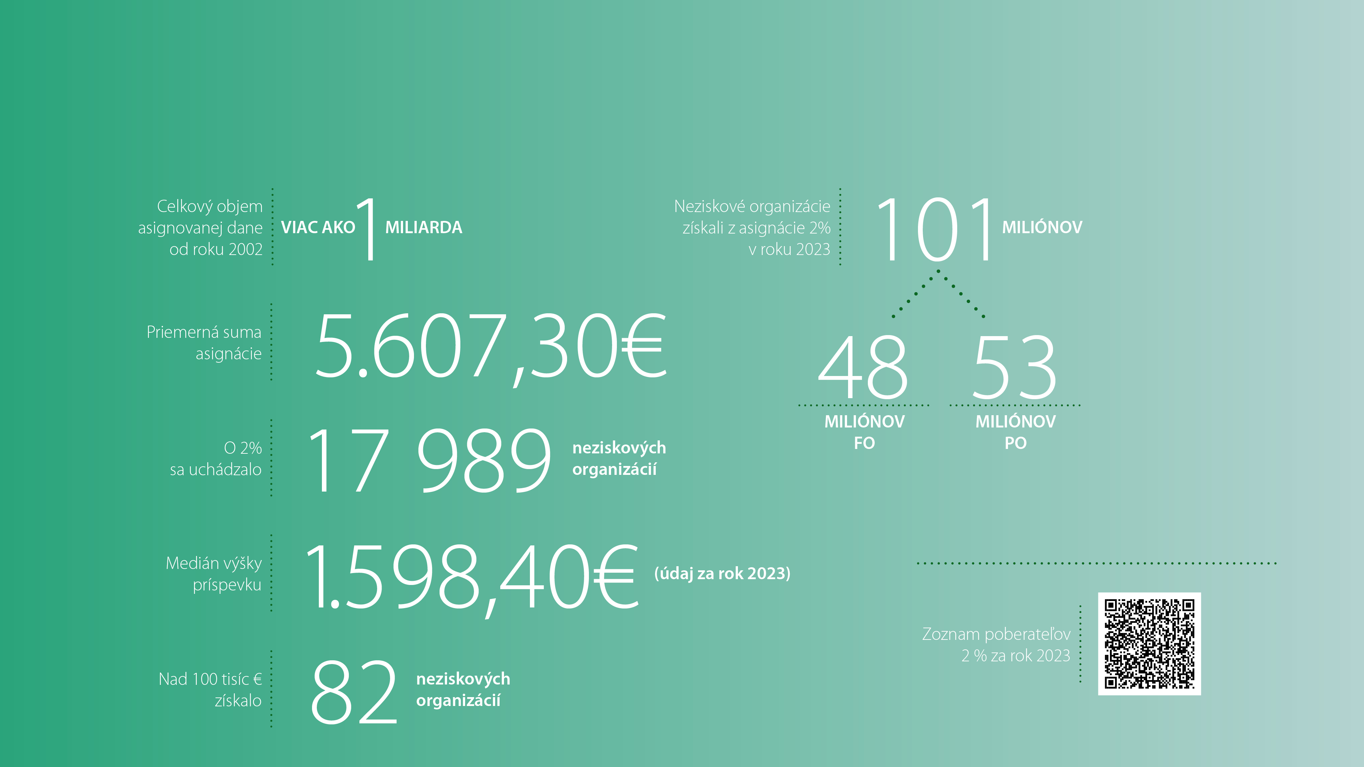
2% - POMÁHAME SPOLU – DAŇOVÁ ASIGNÁCIA V ROKU 2023

Slide 3
Medziročné porovnanie výšky asignácie a počtu prijímateľov
Celková suma asignácie prekročila minulý rok hranicu 100 miliónov eur, čo predstavuje medziročný nárast o necelých 13 %.
O tisíc organizácií sa zvýšil aj počet prijímateľov, ktorým mohli fyzické a právnické osoby venovať časť svojej zaplatenej dane.
Zdroj: Finančná správa a IFP

Slide 4
Účel použitia prijatej asignácie
Zdravie, vzdelávanie a šport sú top oblasti, kde 2 % pomáhajú najviac. Za uplynulých 16 mesiacov bolo na tieto tri účely použitých z mechanizmu asignácie 43,6 milióna eur.
Medziročne viac financií smerovalo do zachovania kultúrnych hodnôt, naopak mierne poklesla podpora sociálnej pomoci. Najmenej peňazí z 2 % z dane bolo použitých na ochranu ľudských práv a na podporu vedy a výskumu.
​
Zdroj: Obchodný vestník

Slide 5
Prijímatelia podľa právnej formy
Až 80 % prijímateľov, ktorí mali z daňovej asignácie príjmy vyššie ako 3 tisíc eur za rok, tvorili združenia – zväzy a spolky. Pre lepšiu predstavu hovoríme o viac ako 2800 organizáciách po celom Slovensku.
Nasledujú neziskové organizácie poskytujúce všeobecne prospešné služby (5,3 %) a nadácie (necelých 5%).
nadácia
združenie
n.o. poskytujúca všeobecne prospešné služby
Zdroj: Obchodný vestník

Slide 6
Veľkosť poskytnutých grantov
Skoro polovicu grantov tvorili v roku 2023 príspevky pre organizácie do 10-tisíc eur. Vďaka 32,8 miliónom € bolo podporených viac ako 19 tisíc menších projektov.
Daňová asignácia neslúži iba veľkým prijímateľom, ale mechanizmus 2 % je významným nástrojom financovania množstva menších aktivít.
takmer 50% grantov príspevky do 10 000 €
32,8
miliónov €
19 tisíc menších projektov

Slide 7

Prehľad príjmov nadácií v roku 2023
Spolu
15 747 832,82 €
Asignácia z podielu zaplatenej dane | 9 762 930,59 €
Dary od firiem | 5 720 413,06 €
Dary z verejnej zbierky | 264 489,17 €

Slide 8
Náklady z prostriedkov z asignácie podielu zaplatenej dane
Spolu
8 725 596,59 €
Použité na verejnoprospešný účel v grantových programoch | 8 374 908,19 €
Administratívne náklady | 347 041,83 €
Komunikačné náklady | 3 646,58 €

Slide 9
3 dobré správy na záver
Firmy nielen asignujú, ale aj darujú – 36 % z príjmov v roku 2023 pochádza z darov.
96 % z prijatej asignácie bolo použitých na verejnoprospešný účel v grantových programoch.
Členovia ASFIN podporili 1 731 verejnoprospešných projektov na celkom území Slovenska.

